Slide 1


Um Tempo Para Nós
HAVERÁ,
Quando,
as prisões foram rompidas e veio a
coragem nascida de um amor que é livre,
De um tempo que foi de alegrias e sonhos, que floresceram, conforme revelamos no amor que agora temos.
TEMA DE ABERTURA
A TIME FOR US
Um Tempo Para Nós
Andy Williams
Sequência
Automática

Slide 2


Eu e você éramos jovens.
O tempo parou e o amor era tudo o que sabíamos.
Remember When
juramos os votos e andamos a pé pelas calçadas do mundo.
Lembra-se Quando
Remember When
Versos esparsos e conjuntos
Inspirados em uma canção.

Slide 3


Vivemos e aprendemos, a vida nos jogou algumas curvas.
Houve alegrias e dores,nossos velhos morreram e outros novos nasceram.
Lembra-se
Quando

Slide 4
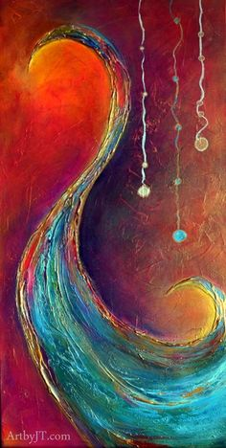



A vida foi mudada, corações partidos,
muitos choros envolvidos e ressentidos.
Depois, magistralmente reorganizada.
Lembra-se
Quando

Slide 5
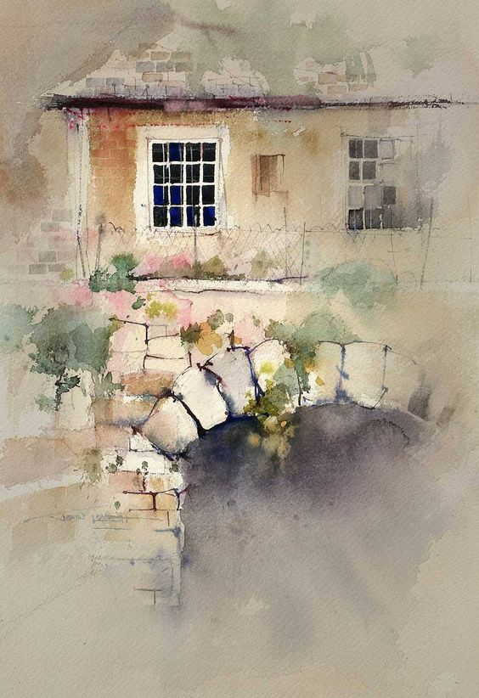

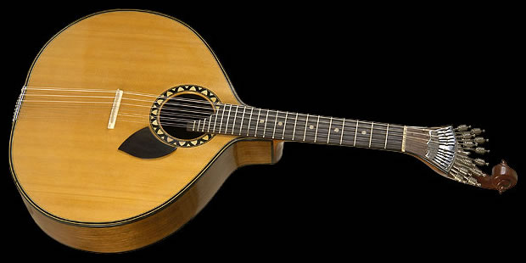
Lembra-se
Quando
Aquela música que dançamos, semanas após semanas.
Trouxe de volta o amor, encontramos novamente a confiança.
Juramos que nunca desistiríamos.

Slide 6

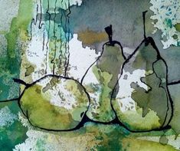
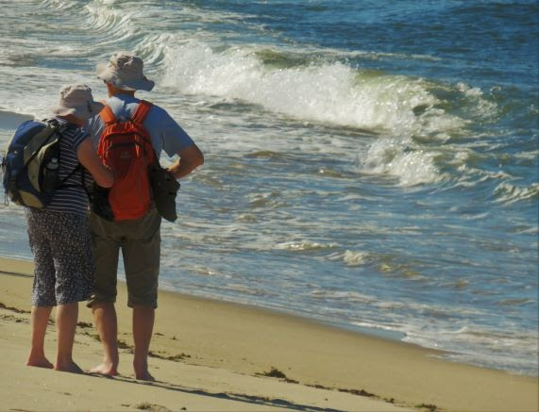
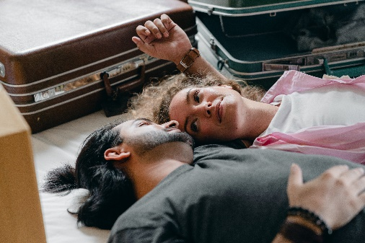
Lembra-se
Quando
Chegamos aos trintas e parecíamos tão velhos?
Agora olhando para trás, vejo que foi apenas um trampolim.
Para onde estamos e sempre ficaremos.

Slide 7
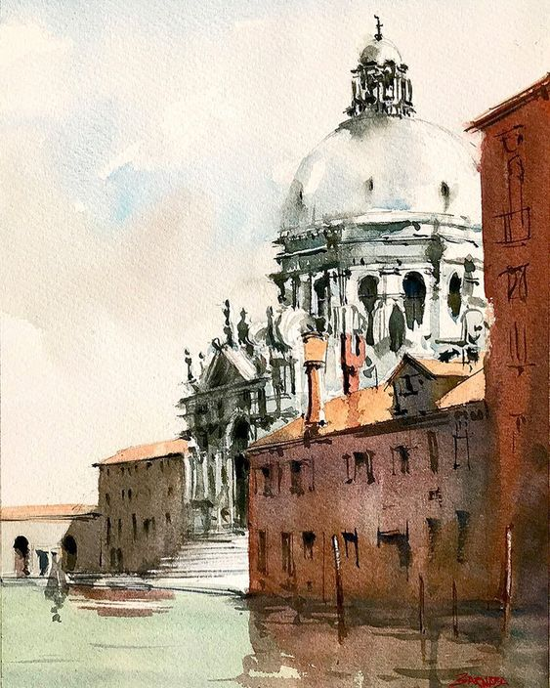
Lembra-se
Quando
Dissemos que faríamos tudo de novo e quando o fizemos, pareceu que ficamos leves, como uma brisa que ventila em nossos rostos.
Não ficaremos mais
tristes,
mas sim felizes.
Por toda a
vida que tivemos.

Slide 8
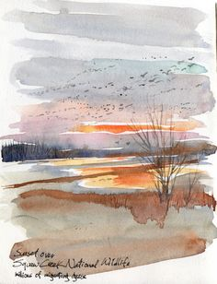

REALIZAÇÃO
Arte Final
Acervo Pessoal
Músicas
Acompanhamento
Clássicos ao Piano
Encerramento
Try to Remember
Andy Williams
http://vendraminiletras.blogspot.com/
www.sergrasan.com/toninhovendraminislides/
Howard Andrew Williams
Foi um cantor americano. Gravou 43 álbuns em sua carreira. Apresentou o The Andy Williams Show , um programa de variedades de televisão, de 1962 a 1971, juntamente com vários especiais de TV. Vendeu mais de 45 milhões de discos em todo o mundo.

